Slide 3
Pieņemto atkritumu veidi, 2020
140 000 t
Kopējais pieņemtais atkritumu apjoms, 2020 – 461 322,73 t

Slide 4
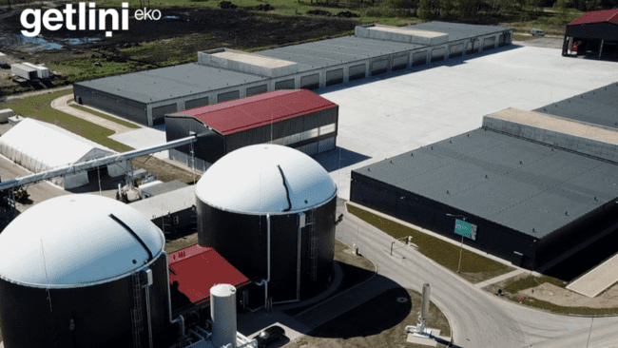

Slide 5
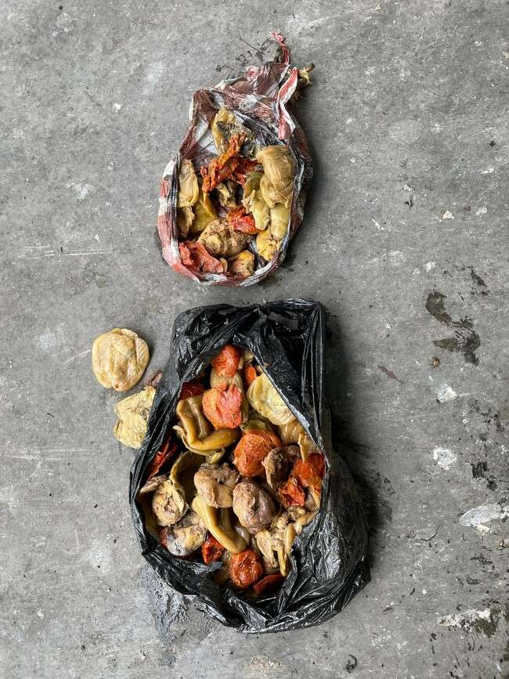
Izaicinājumi
Prasme, vēlme un vieta šķirošanai
Ērta savākšana
Zaļā maldināšana
Gala produkta – komposta - izmantošana

